Slide 1

Дерево van Emde Boas
Студент группы
Б9121-09.03.03пикд
Борик Роман Дмитриевич
Руководитель: ст. преподаватель ИМКТ
Кленин Александр Сергеевич

Slide 2
Формальная постановка задачи
Изучить алгоритм "дерево van Emde Boas“.
Реализовать алгоритм "дерево van Emde Boas“.
Выполнить исследование на производительность.
Результат работы выложить на github.

Slide 3
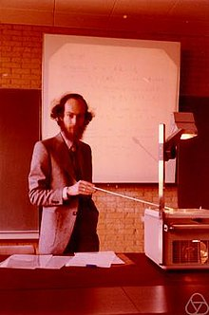
История
VEB дерево было изобретено
командой во главе с
голландским
ученым-компьютерщиком
Питером ван Эмде Боасом
в 1975 году.

Slide 4

VEB дерево
Хранит целые числа в диапазоне $[0, U]$,
где $U$ – число вида $2^{k}$,
где $k$ – максимальное количество бит

Slide 5
Структура vEB дерева
universeSize - размер дерева.
minimum - минимальное значение.
maximum - максимальное значение.
summary - вспомогательное дерево.
cluster - массив поддеревьев.

Slide 6
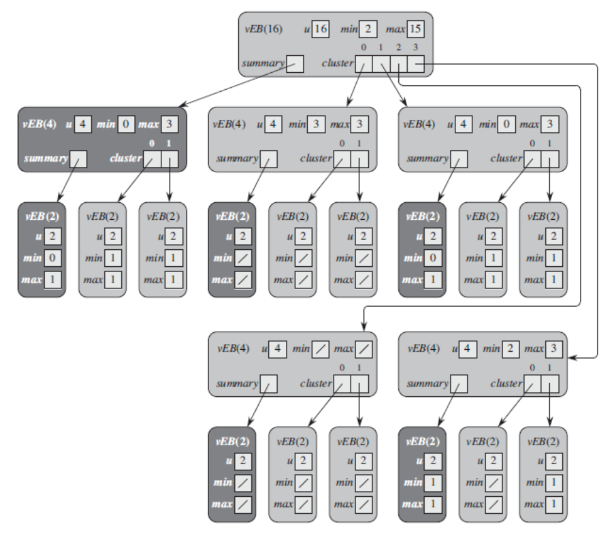
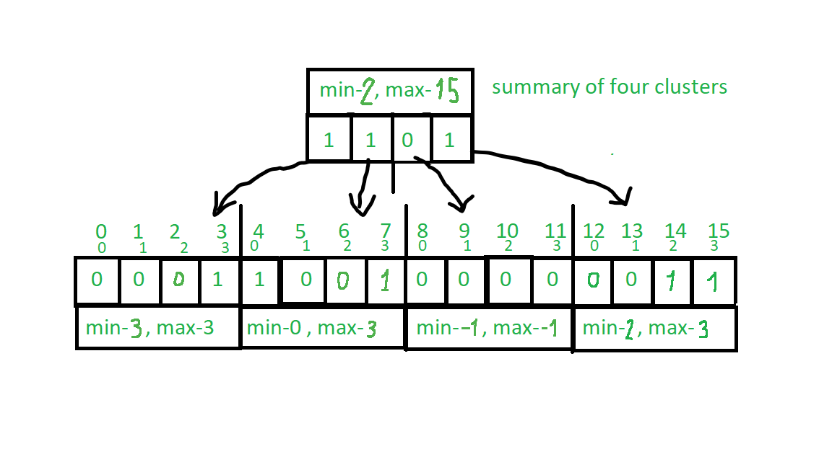
Пример vEB дерева
Summary хранит информацию о заполненности или пустоте детей текущего узла

Slide 7
Вспомогательные функции
High(x) — число, указывающее номер кластера ключа х
Low(x) — число, указывающее позицию х в его кластере
GenerateIndex(x, y) — позиция ключа из его позиции в кластере y и его индекса кластера x.

Slide 8
Операции
Minimum и maximum
Find
Insert
Remove
SuccessorVEB
PredecessorVEB

Slide 9
Find (поиск)
На вход подается число X
If min == null return false If Х == min or Х == max return true return cluster[High(X)].Find(Low(X))

Slide 10
Insert (вставка)
На вход подается число Х
if min == null min = Х, max = X return null if X > min swap(X, min) if universeSize > 2 if cluster[High(X)].min == null summary.Insert(High(X)) cluster[High(X)].Insert(Low(X)) if X > max max = x

Slide 11
Remove (удаление)
На вход подается число X
if min == Х and max == Х min = null max = null return if min == X
if summary.min == null min = max return X = GenerateIndex(summary.min, cluster[summary.min].min) min = X if summary.min == null return cluster[High(X)].Remove(Low(x)) if cluster[High(X)]. min == null summary.Remove(High(x)) if max == X then
if summary.min == null max = min return max = GenerateIndex(summary.max, cluster[summary.max].max)

Slide 12
Successor (преемник)
На вход подается число Х
if universeSize = 2 if X == 0 and max == 1 return 1 else return null if min != null and x < min return min else temp = cluster[High(X)].max if max != null and Low(X) < temp temp = cluster[High(X)].Successor(Low(X)) GenerateIndex(High(X), temp) else temp = summary.Successor(High(X)) If temp == null return null else GenerateIndex(temp, cluster[temp].min)

Slide 13
Predecessor (предок)
На вход подается число Х
if universeSize = 2 if X == 1 and min == 0 return 0 else return null if max != null and Х > max return max else temp = cluster[High(X)].min if max != null and Low(X) > temp temp = cluster[High(X)].Predecessor(Low(X)) GenerateIndex(High(X), temp) else temp = summary.Predecessor(High(X)) If temp == null if min != null and Х > min return min return null else GenerateIndex(temp, cluster[temp].max)

Slide 14
Тестирование производительности
Для сравнения использовались контейнеры
std::set и std::unordered_set
стандартной библиотеки шаблонов STL
и аналогичные функции vEB дерева.

Slide 15
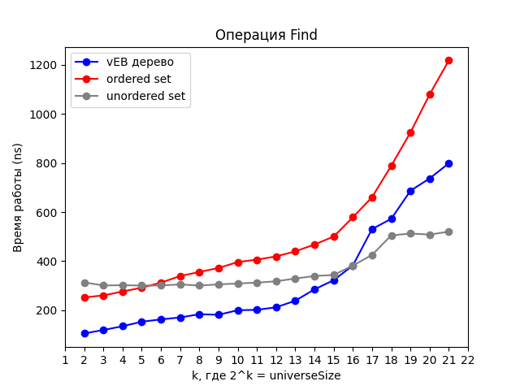
Find
На вход подаётся набор значений в случайном порядке сгенерированный с помощью алгоритма Фишера-Йетса.
VEB дерево обгоняет std::set, но проигрывает в скорости std::unordered_set при больших значениях.

Slide 16
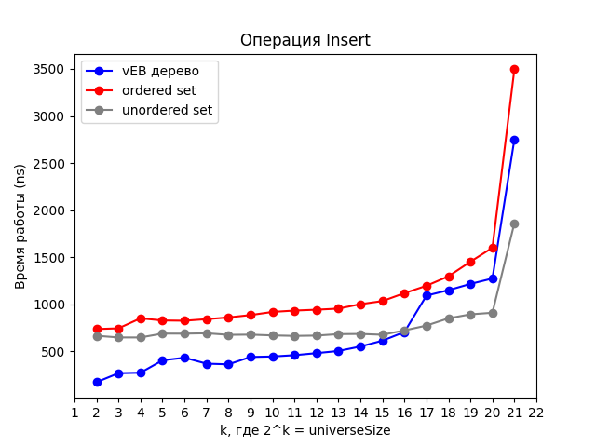
Insert
На вход подаётся набор значений в случайном порядке сгенерированный с помощью алгоритма Фишера-Йетса.
vEB дерево обгоняет std::set, но проигрывает в скорости std::unordered_set при больших значениях.

Slide 17
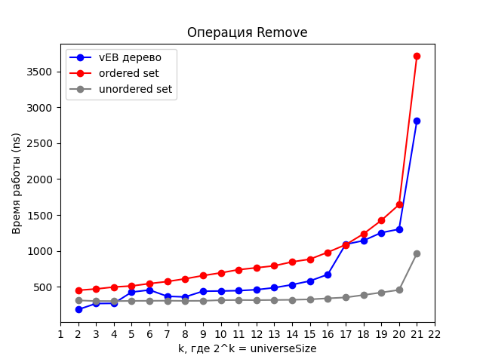
Remove
На вход подаётся набор значений в случайном порядке сгенерированный с помощью алгоритма Фишера-Йетса.
VEB дерево обгоняет std::set, но проигрывает в скорости std::unordered_set.

Slide 18
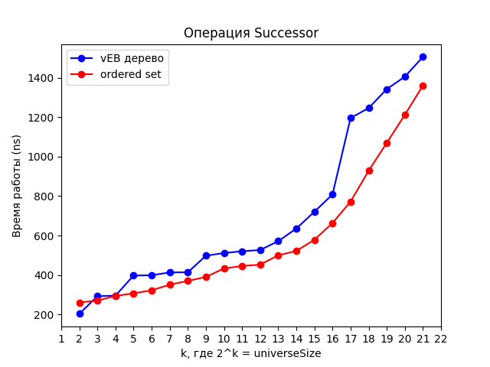
Successor
На вход подаётся набор значений в случайном порядке сгенерированный с помощью алгоритма Фишера-Йетса.
VEB дерево проигрывает в скорости std::set.

Slide 19
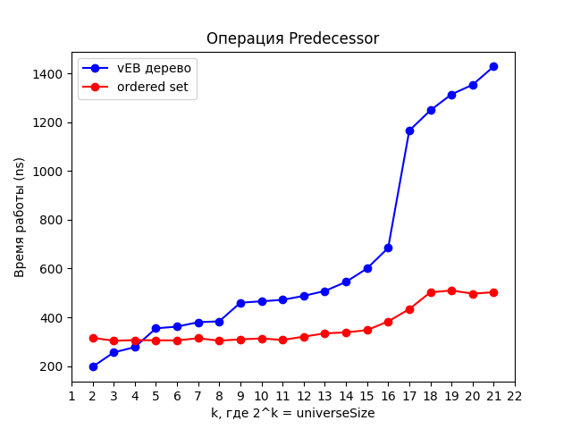
Predecessor
На вход подаётся набор значений в случайном порядке сгенерированный с помощью алгоритма Фишера-Йетса.
VEB дерево проигрывает в скорости std::set.

Slide 20
Итоги тестирования
Алгоритм дерево ван Эмде Боаса показывает отличные результаты.
Он обгоняет контейнер std::set, который является деревом поиска во всех операциях, кроме Successor и Predecessor.
И в некоторых случаях обгоняет контейнер std::unordered_set, который является хэш-таблицей.

Slide 21

Репозиторий github
Представлено по ссылке:
Описание алгоритма
Реализация алгоритма на C++
Презентация
Тестирующая система
Набор тестов на корректность
Результаты анализа производительности

